Slide 1



第一章：习题课
作业：

Slide 2
第一章 小 结
1 阐述了随机试验的特征以及随机事件之间的关
系及运算。
2 给出了随机事件的频率及概率的含义和基本性
质。
3 给出了古典概率的定义及其计算公式。
4 给出了条件概率的定义及乘法公式、全概率
公式和贝叶斯公式。
5 给出了随机事件独立性的概念，会利用事件
独立性进行概率计算。
返回主目录

Slide 3



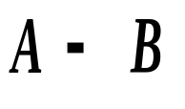



第一章 习题课
1 阐述了随机试验的特征以及随机事件之间的关
系及运算。要求：理解
1⁰ 包含关系
“A发生必然导致B发生”
2⁰ 和事件
“A，B中至少有一发生”
3⁰ 积事件
“A与B同时发生”
4⁰ 差事件
“A发生但B不发生 ”
5⁰ 互不相容
“A与B不能同时发生”
6⁰ 对立（互逆）事件
返回主目录
返回主目录

Slide 4




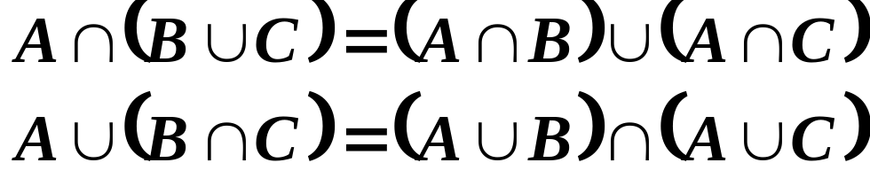


第一章 概率论的基本概念
随机事件的运算规律
P&S
幂等律:
交换律:
结合律:
分配律:
De Morgan定律:
特别：
返回主目录

Slide 5
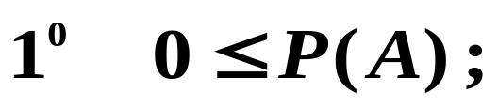
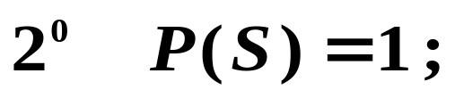
第一章 习题课
2 给出了随机事件的频率及概率的含义和基本性
质。要求熟练掌握概率的基本性质：
（1） 概率的（公理化）定义
（非负性）
（正则性或正规性）
（可列可加性）
返回主目录

Slide 6

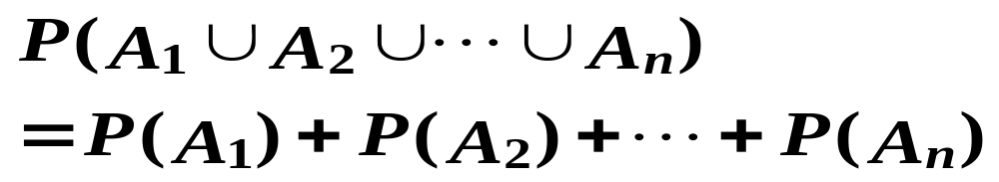
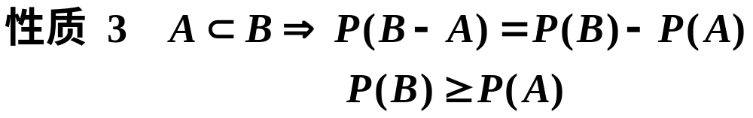


第一章 习题课
（2） 概率的性质与推广
（有限可加性）
（包含可减性）
（非降性）
（逆事件的概率公式）
（加法公式）
返回主目录

Slide 7
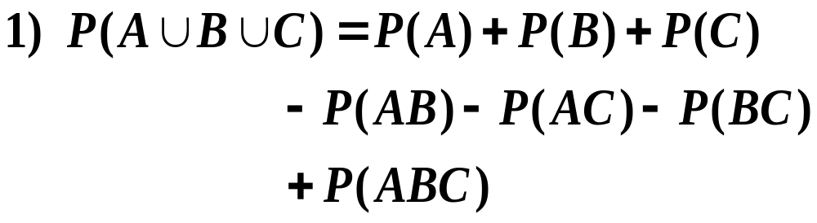
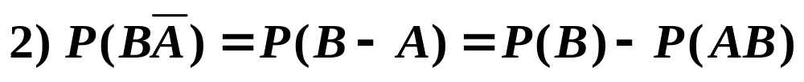
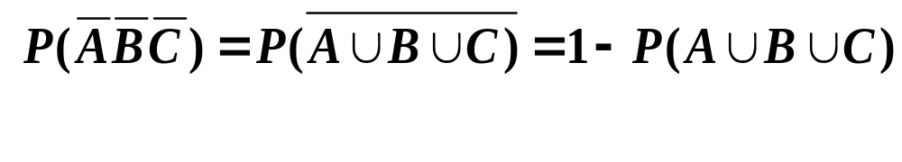
第一章 习题课
重 要 推 广
（加法公式）
常用公式
返回主目录

Slide 8

第一章 习题课
3． 等可能概型（古典概型）
等可能概型
特点是：
♣ 样本空间的元素只有有限个； (有限性)
♣ 每个基本事件发生的可能性相同。（等可能性）
随机事件的概率:
返回主目录

Slide 9
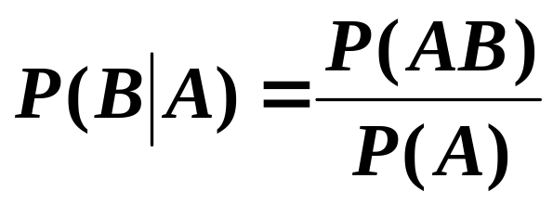
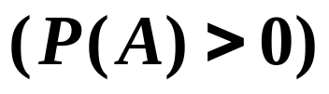
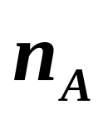
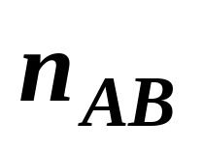
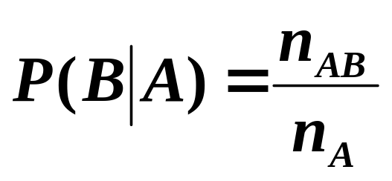
第一章 习题课
4 给出了条件概率的定义及乘法公式、全概率
公式和贝叶斯公式。要求掌握：
（1）条件概率的定义、计算公式：
一、公式法
二、缩小样本空间法--------适用于古典概型
设事件A所含样本点数为 ,事件AB所含样本点数为 ,则
返回主目录

Slide 10

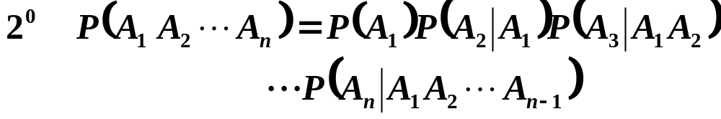
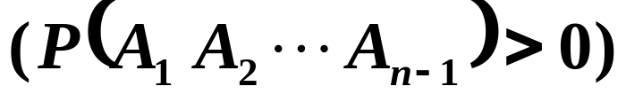
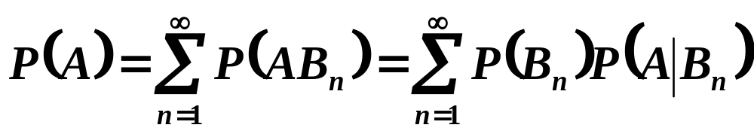
第一章 习题课
（2） 乘法公式
（3）全概率公式
（已知原因，求结果）
返回主目录

Slide 11
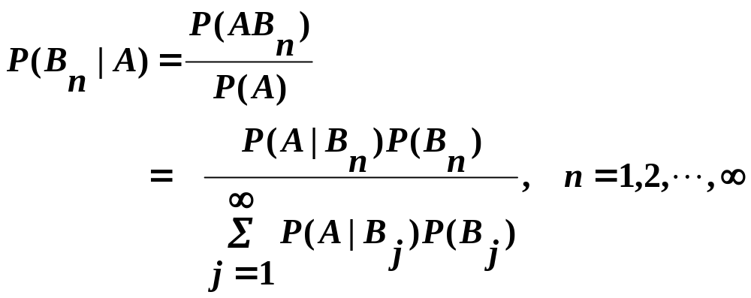
（4）Bayes（逆概）公式：
第一章 习题课
（已知结果，求原因）
返回主目录

Slide 12


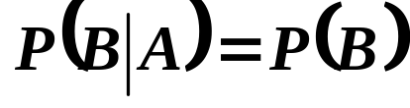
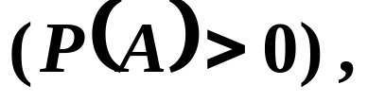

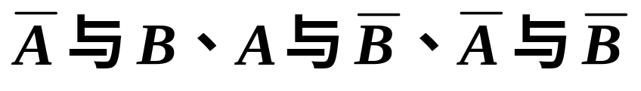
（1） 两事件独立的定义
第一章 习题课
5 给出了随机事件独立性的概念，会利用事件
独立性进行概率计算。
（2）两事件独立性的性质：
事件A 与 B 相互独立的充分必要条件为：
若随机事件 A 与 B 相互独立，则
也相互独立.
返回主目录

Slide 13

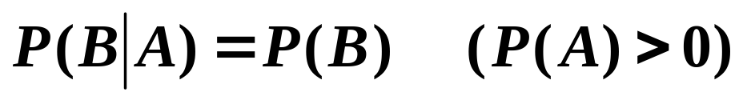
第一章 习题课
必然事件S与任意随机事件A相互独立；
不可能事件Φ与任意随机事件A相互独立．
注意1：两事件相互独立与互不相容的区别：
“A与B互不相容”，指两事件不能同时发生，即 P（AB）=0。
“A与B相互独立”，指A是否发生不影响B
发生的概率，即P（AB）=P（A）P（B）或
返回主目录

Slide 14

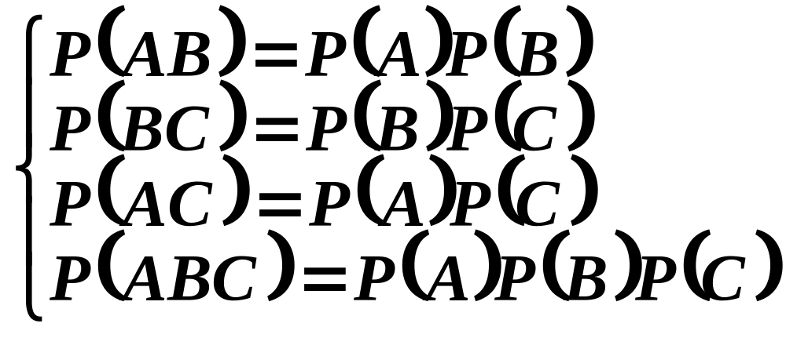
注意2：
第一章 习题课
设事件 A 与 B 满足：
则互不相容与相互独立不能同时成立。
即：若事件 A 与 B 相互独立，则 AB≠Φ；
若 AB =Φ，则事件 A 与 B 不相互独立。．
（3）三个事件的独立性
返回主目录

Slide 15
2 、三个事件的独立性
第一章 习题课
设A、B、C是三个随机事件，如果
则称A、B、C是相互独立的随机事件．
返回主目录

Slide 16

注意3：
第一章 习题课
在三个事件独立性的定义中，四个等式是缺一不
可的．即：前三个等式的成立不能推出第四等
式的成立；反之，最后一个等式的成立也推不出
前三个等式的成立．
注意54 三个事件相互独立的性质：
若A，B，C是相互独立的三个事件，则
返回主目录

Slide 17
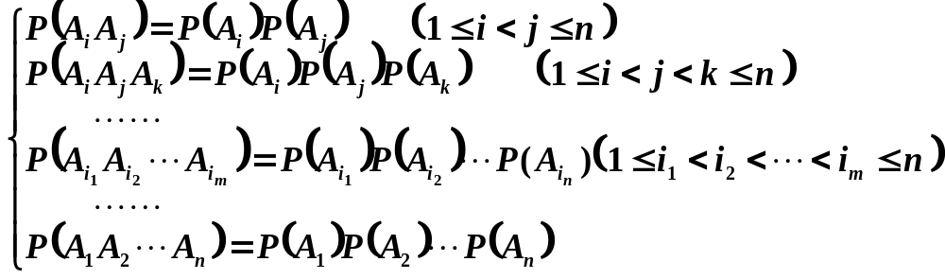
（4）n个事件的相互独立性
第一章 习题课
返回主目录

Slide 18
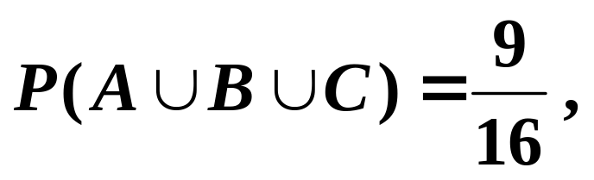

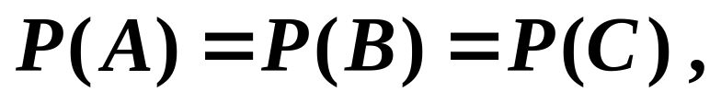

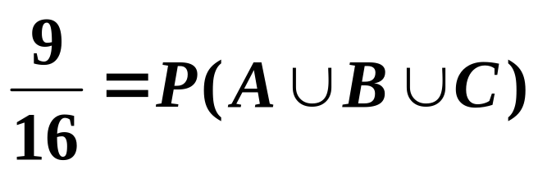
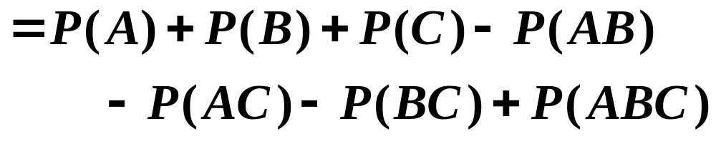

第一章 习题课
例1
已知 A、B、C 是三个两两独立的事件，且
则
解
返回主目录

Slide 19
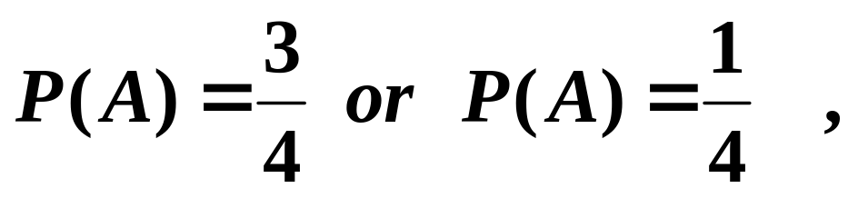
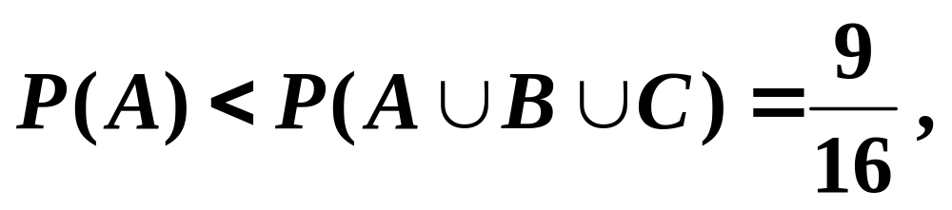
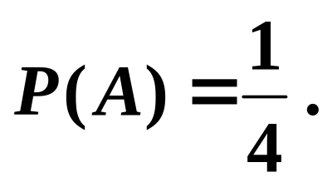


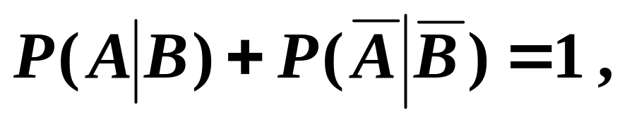

第一章 习题课
解之得
又
故
例2
已知 A、B是两事件，且
则
返回主目录

Slide 20
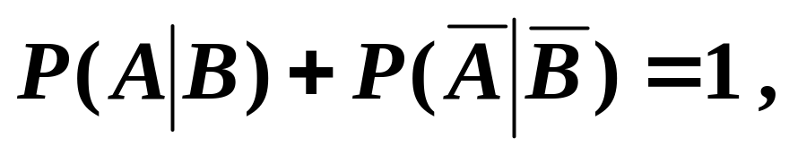
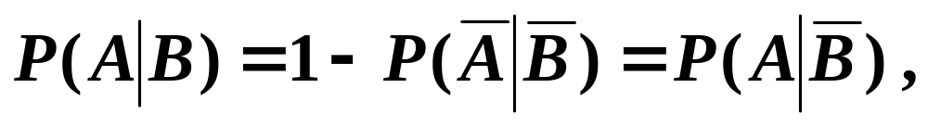
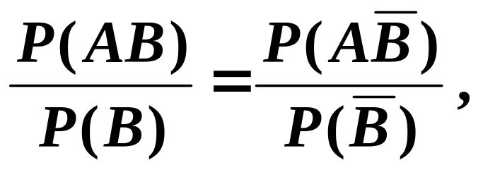
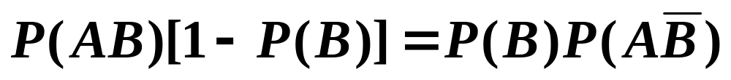
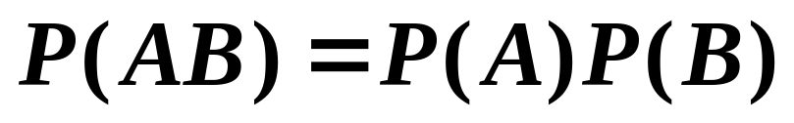
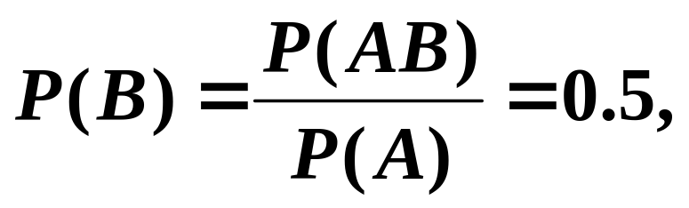
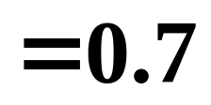
第一章 习题课
解
由
知
从而
（A、B独立）
故
返回主目录

Slide 21
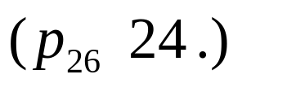


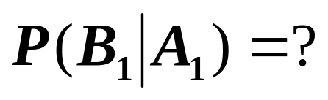
第一章 习题课
例3
全概率公式和贝叶斯公式
有两箱同种类的零件。第一箱装50只，其中10只一等品；第二箱装30只，其中18只一等品。今从两箱中任挑出一箱，然后从该箱中取零件两次，每次任取一只，作不放回抽样。求：
（1）第一次取到的零件是一等品的概率；
（2）第一次取到的零件是一等品的条件下 ，第二次取到的也是一等品的概率；
（3）已知第一次取到的零件是一等品，求它是第一箱的零件的概率；
返回主目录

Slide 22
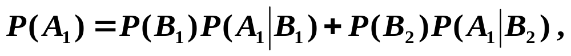
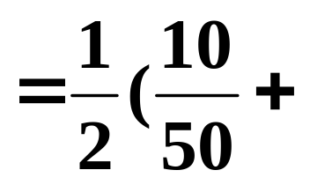
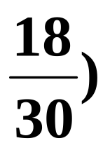

第一章 习题课
例3（续）
全概率公式和贝叶斯公式
解 ： 设 A_{i} 表示“第i次取到一等品”(i=1,2)，
B_{i} ( i= 1,2)表示“取到的是第 i箱中的产品”,
1）由全概率公式，有
返回主目录

Slide 23
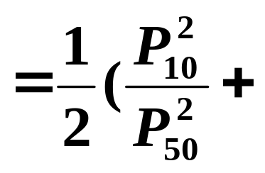
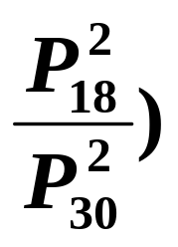
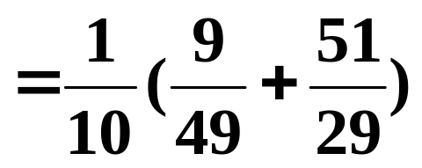
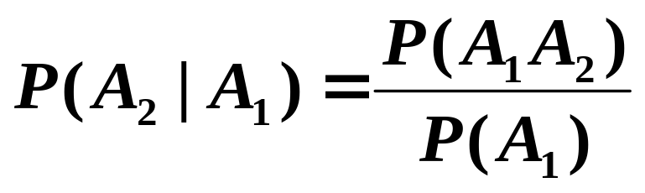
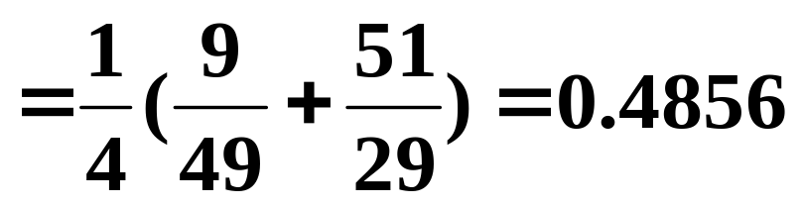
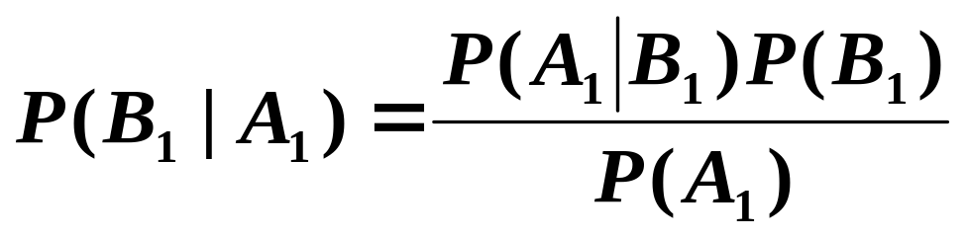

第一章 习题课
例3（续）
2）由全概率公式和条件概率公式，有
3）由贝叶斯公式，有
返回主目录

Slide 24
例 4
第一章 概率论的基本概念
§1-6 独立性
三门火炮向同一目标射击，设三门火炮击中目标
的概率分别为0.3，0.6，0.8．若有一门火炮击中
目标，目标被摧毁的概率为0.2；若两门火炮击中
目标，目标被摧毁的概率为0.6；若三门火炮击中
目标，目标被摧毁的概率为0.9．试求目标被摧毁
的概率．
解：设：B ={ 目标被摧毁 }
返回主目录

Slide 25


第一章 概率论的基本概念
由全概率公式，得
§1-6 独立性
而
返回主目录

Slide 26






第一章 概率论的基本概念
§1-6 独立性
所以
返回主目录

Slide 27





第一章 习题课
例5
（配对问题）
-----加法公式的应用问题
某人写了n封不同的信，欲寄往n个不同的地址。现将这n封信随机的插入n只具有不同通信地址的信封里，求至少有一封信插对信封的概率。
解
设： =“第 封信插对信封”
B=“至少有一封信插对信封”
则
返回主目录

Slide 28











第一章 习题课
例5(续）
返回主目录

Slide 29



第一章 习题课
例5(续）
返回主目录

Slide 30













第一章 习题课
例6
（可列可加性的应用问题）
设有甲、乙两名射手轮流独立地向同一目标射击，甲的命中率为 ，乙的命中率为 ，甲先射，谁先命中谁得胜。试分别求甲获胜的概率和乙获胜的概率。
解：
设 =“轮流射击,第 次射中，前 次未中”
则 表示“甲在第 次才射中”
且
两两互不相容。
设 =“甲获胜”，则
设 =“第 次射中”，则
相互独立，
且
返回主目录

Slide 31




第一章 习题课
例6（续）
返回主目录

Slide 32








解：
法1：（排列法）
法2：（组合法）

Slide 33







法3：正面计算

Slide 34



P28. 34(2) 设有5个独立工作的元件1，2，3，4，5，
它们的可靠性均为p，连接方式为桥式系统，求此系
统的可靠性。
1
4
解：
3
2
5
由全概率公式可得
因为
所以

Slide 35








第一章 习题课
补2
已知 A、B 是两个事件，且
解
返回主目录

Slide 36









第一章 习题课
补3
已知
A、B独立，
则
解:
返回主目录

Slide 37







第一章 习题课
补4
已知
A、B独立，
解:
返回主目录

Slide 38




第一章 习题课
补4
返回主目录

Slide 39









第一章 习题课
补5
已知 A、B 是两个事件，且
解:
所以 A、B独立。
返回主目录

Slide 40

第一章 习题课
补6
乒乓球盒中有15只球，其中9只是没有
用过的新球。第一次比赛时从中随机的取
出3只球，用毕放回盒中，第二次比赛时再
从中随机的取出3只球。
（1）求第二次取出的3只球都是新球的概率；
（2）若第二次取出的3只球发现都是没有用
过的新球，求第一次取出的3只球都是新球
的概率；
答:
返回主目录

Slide 41



第一章 习题课
补6
解:
设 A 表示“第二次取到的3只球全是新球”
B_{i} ( i= 0,1,2,3)表示“第一次取到i只新球”,
1）由全概率公式，有
返回主目录

Slide 42


第一章 习题课
补6
解:
1）由全概率公式，有
返回主目录

Slide 43

第一章 习题课
补6
解:
2）由贝叶斯公式，有
返回主目录

Slide 44

第一章 习题课
第一口袋装有 3个白球、3 个红球。从中取
3个球， 放入原本空的第二个袋子中， 再从第二
个袋子中取1个球，发现是白球, 求第一次取出
3个球全是白球的概率。
补7
解:
A=“从第二个袋子中取1个球是白球”
B_{i}
= “第一次取出的3个球中有i白球” （ i =0,1,2,3)
由全概率公式，有
返回主目录

Slide 45


第一章 习题课
补7
解:
由贝叶斯公式，有
返回主目录

Slide 46

第一章 习题课
补8
假设有三张完全相同的卡片，第一张两
面全是红色，第二张两面全是黑色，第三张
一面是红色一面是黑色。 将这三张卡片随机
地选一张随机地抛在桌面上，发现这张卡片
朝上的一面是红色，求在此条件下它的另一
面是黑色的概率。
答:
解:
方法一、贝叶斯公式
设 A 表示“红面朝上”，
B_{i} ( i= 0,1,2,3)表示“随机地选一张为第i张卡片”
返回主目录

Slide 47






第一章 习题课
补8
解:
返回主目录

